Slide 1


#WEBINARSUNIA
Edu-streaming: creación de canales de contenidos audiovisuales educativos en redes sociales
Ponente: MIGUEL ÁNGEL RUIZ
Conductora: María Sánchez (Innovación UNIA)
Fecha: 04/10/2021
Webinars sobre e-learning, innovación y competencias digitales. Plan de formación y apoyo al profesorado 2021-22
Área de Innovación (@uniainnova)/ Vicerrectorado de Innovación Docente y Digitalización. Universidad Internacional de Andalucía

Slide 2





Miguel Ángel Ruiz Domínguez
Soy doctor en Educación y docente universitario en la UNIR.
Dirijo Yo Soy Tu Profe, portal educativo con más de 1 millón de páginas vistas mensuales.
Mantengo colaboraciones con medios de comunicación: 20minutos, Periódico Escuela o EcoAula.
He presentado los programas de matemáticas de “Aprendemos en Casa” y, actualmente, "Aprendemos en Clan" de RTVE.
@yosoytuprofe
@yosoytuprofe
yosoytuprofe
@yosoytuprofe_

Slide 3
Contenidos
1
Redes sociales y educación: crear y publicar contenidos hasta realizar actividades
2
Análisis de redes sociales: ventajas/desventajas, estrategias, casos de referencia…
3
Construye tu propio entorno profesional:
YouTube, Instagram, Twich y TikTok

Slide 4
Objetivos
Conocer la importancia de la comunicación dentro del mundo educativo.
Aprender a compartir recursos educativos en la red en diferentes formatos y espacios digitales.
Seleccionar las redes sociales más adecuadas para crear tu rol como docente virtual y poder ser autónomo en el seguimiento y mejora de tu presencia en redes.
Conocer y analizar las herramientas digitales a nuestro alcance para la creación de contenidos.
Promover el diseño y desarrollo de su propio canal de contenidos audiovisuales con carácter pedagógico.

Slide 5

1. Redes sociales y educación
Fuente: Pixabay

Slide 6
¿Por qué utilizar las redes sociales?
MARCA PERSONAL
ENTORNO PERSONAL DE APRENDIZAJE
HERRAMIENTA EDUCATIVA

Slide 7

¡Compartir es vivir!
¿Te animas?
Fuente: Pixabay

Slide 8
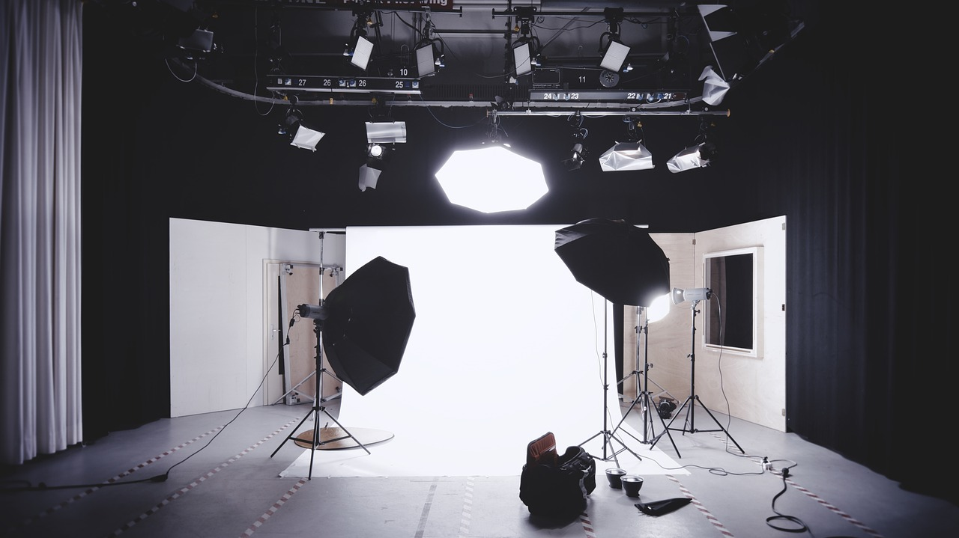
Creación de contenidos
Grabación
Fuente: Pixabay
Lugar de grabación:
Encuentra el mejor espacio de tu casa donde estés cómodo, tranquilo y haya silencio.
¡Importante! La iluminación, si es un lugar con buenas ventanas, mejor.
Posición: Tal vez sentado te sientes más cómodo, busca tu posición ideal.
Tipo de plano:
Siempre en HORIZONTAL.
Dejar un poco de aire a la derecha o izquierda.
La cámara a la altura de los ojos (intento que no quede picada).
Comunicación: Mira a la cámara, al objetivo.
Sonríe SIEMPRE.

Slide 9

Creación de contenidos
Crear un guion
Fuente: Pixabay
Introducción
Saludo breve en el que detallemos de qué vamos a tratar. Debe servir de gancho al espectador. Tiene que atrapar.
Desarrollo
Exposición del tema a tratar. Si no es una explicación plano secuencia sería ideal establecer pautas.
Cierre
No te olvides de despedirte. Puedes buscar una frase “eslogan” que te represente. Invita a la participación, a seguir a tu canal.
¡Importante! Apunta aspectos técnicos: mirar a la cámara, posibles mejoras con imágenes, audio …

Slide 10
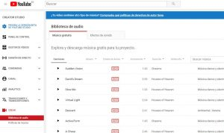
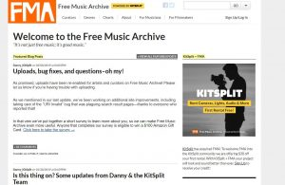
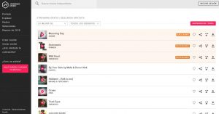
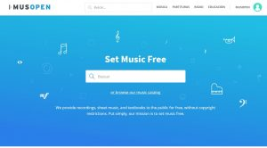
Creación de contenidos: recursos
Banco de música
YouTube
Audios de forma gratuita y libre para utilizar en tus materiales, están listos para compartir sin problema.
Free Music Archive
Una de las mejores opciones. Cerró en 2009, pero sus recursos siguen disponibles.
Jamendo
Podrás encontrar miles de artistas independientes.
Audionautix
Multitud de sonidos de distintos géneros libre para uso incluso comercial.

Slide 11
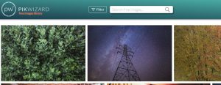
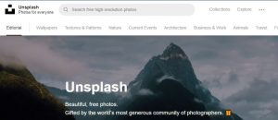

Creación de contenidos: recursos
Banco de imágenes
Pixabay: puedes encontrar completamente gratis vectores e ilustraciones para acompañar tus trabajos.
Unsplash: puedes encontrar una amplia gama de imágenes libres de derechos.
Pikwizard: más de 100.000 imágenes completamente gratis.
Pexels: imágenes con muy buena calidad sin necesidad de registrarse.
Kaboompics: multitud de imágenes en alta calidad listas para descargar.
Burst: imágenes con un carácter más comercial.
Gratisography: puedes encontrar imágenes de autor.
Freepik: podrás encontrar infinidad de recursos gráficos completamente gratis.

Slide 12
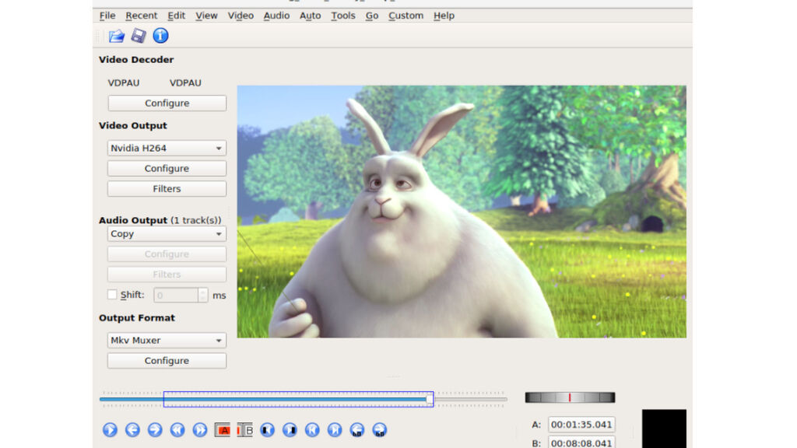
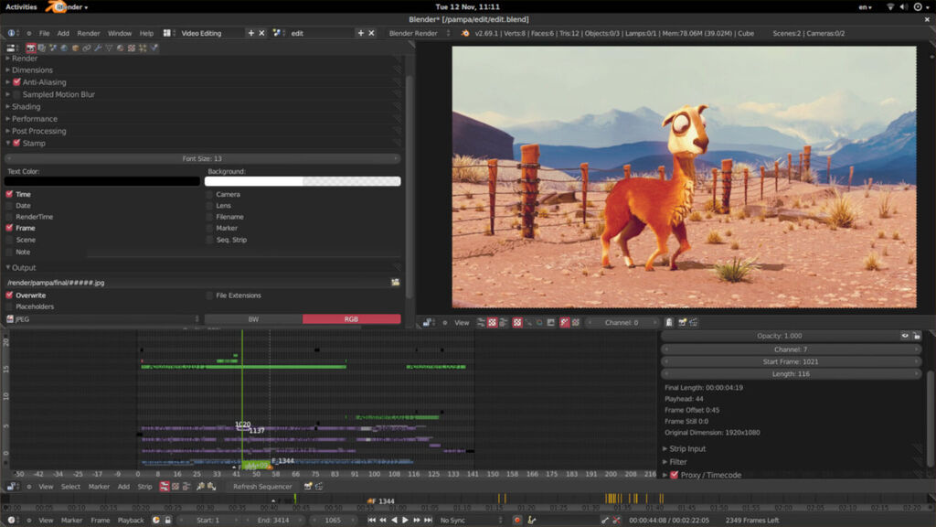
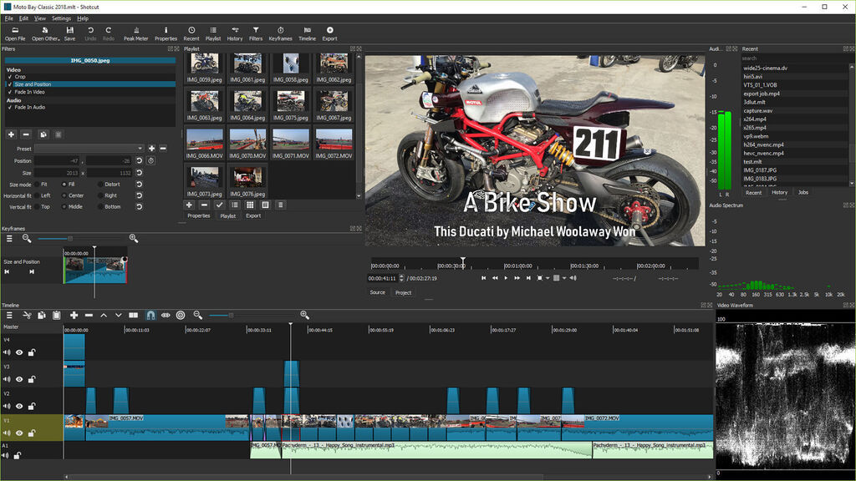
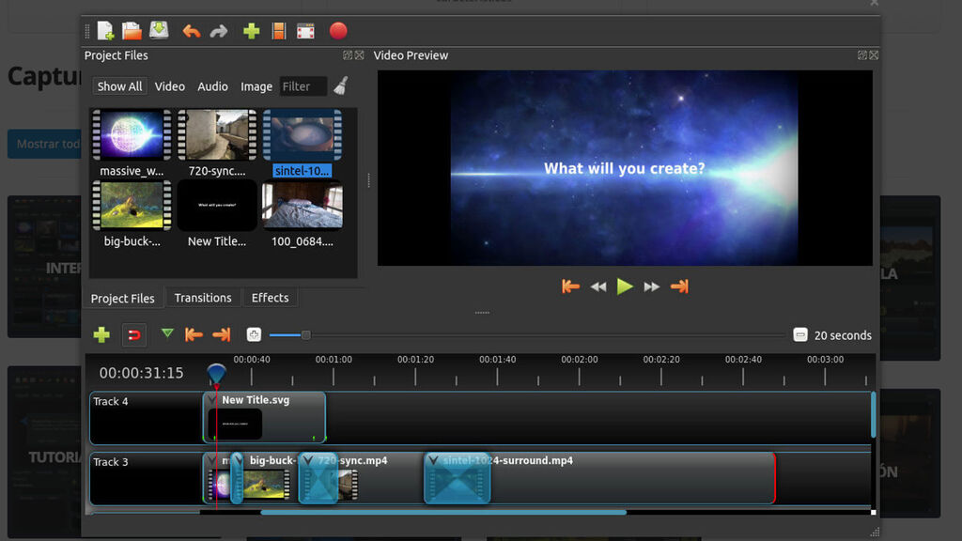
Creación de contenidos: recursos
Aplicaciones para editar
Avidemux
Software libre que permite ediciones simples: cortar, filtrar o añadir pistas de audio. software libre
Blender
Programa de código abierto que llega a permitir contenidos en tres dimensiones.
Shotcut
Programa de código abierto tanto para Windowa, Linux y Mac.
OpenShot
Programa recomendado, pero con funciones más complejas.

Slide 13



Actividades para trabajar con redes sociales en el aula
1
Crear un debate en Facebook
Plantea un debate a través de un grupo de Facebook.
Guía el debate a través de preguntas.
Valora las aportaciones y los códigos de conducta.
2
Juega a simular hilos de Twitter
Propón un tema o déjalo a su imaginación.
Mantén las estructuras de Twitter.
Fomenta la investigación, la creatividad y las habilidades de lecto escritura.
3
Presentar un trabajo en YouTube
Deben crear un guion.
Hablar ante la cámara y exponer el contenido.
Editar y montar el vídeo.

Slide 14
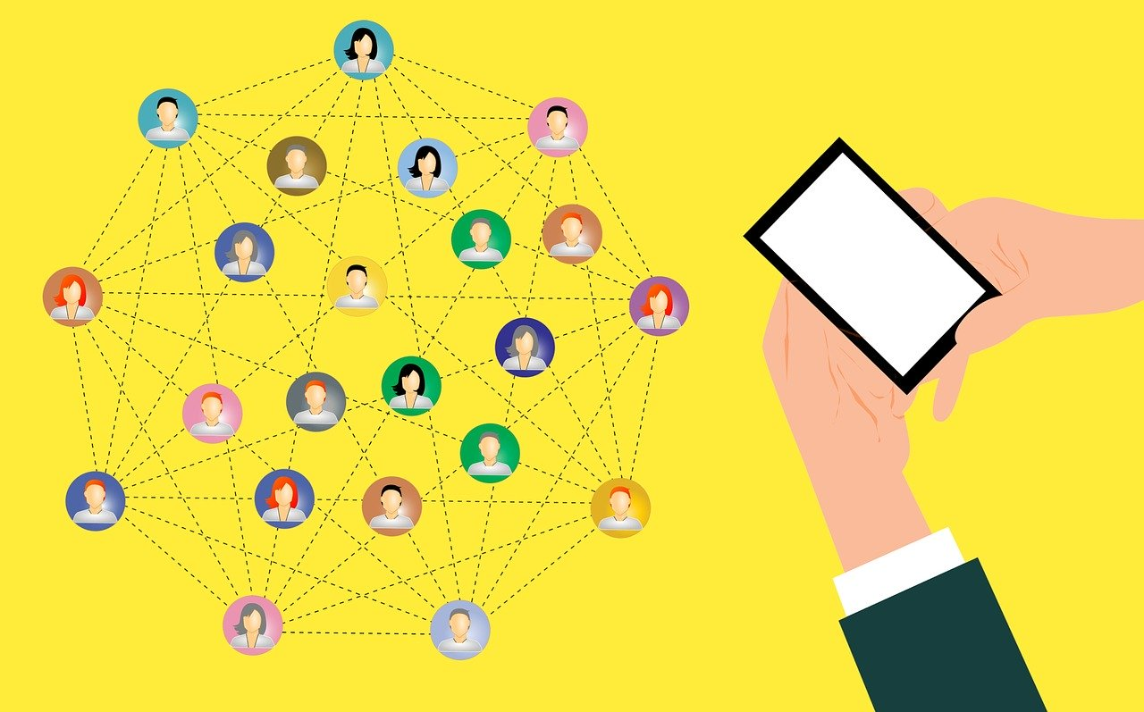
2. Análisis de redes sociales
Fuente: Pixabay

Slide 15
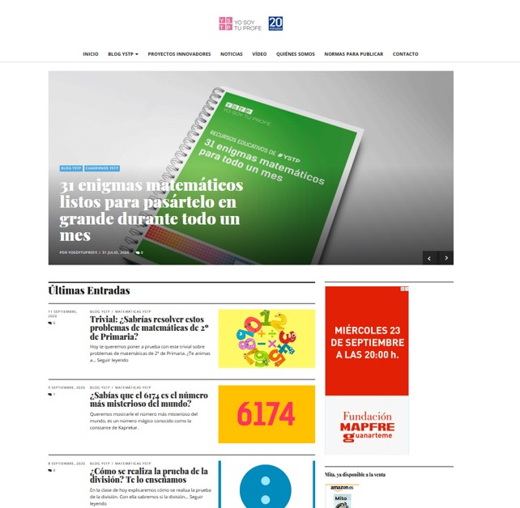
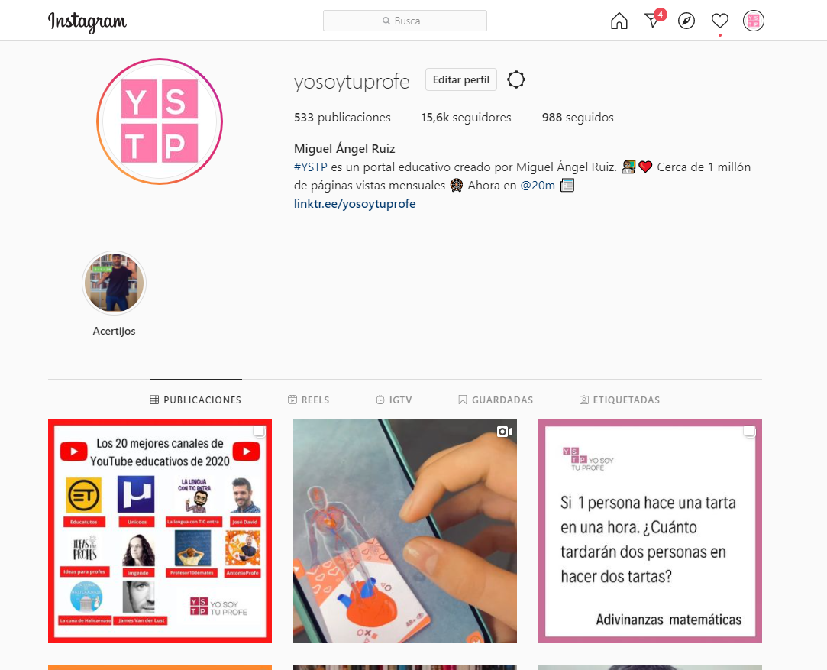
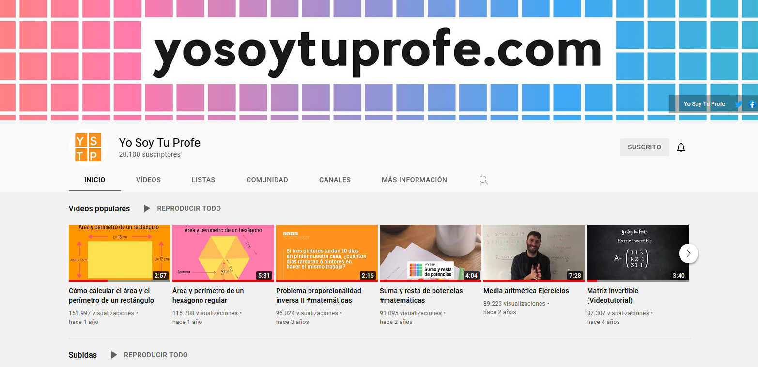

Estrategias y creación

Slide 16
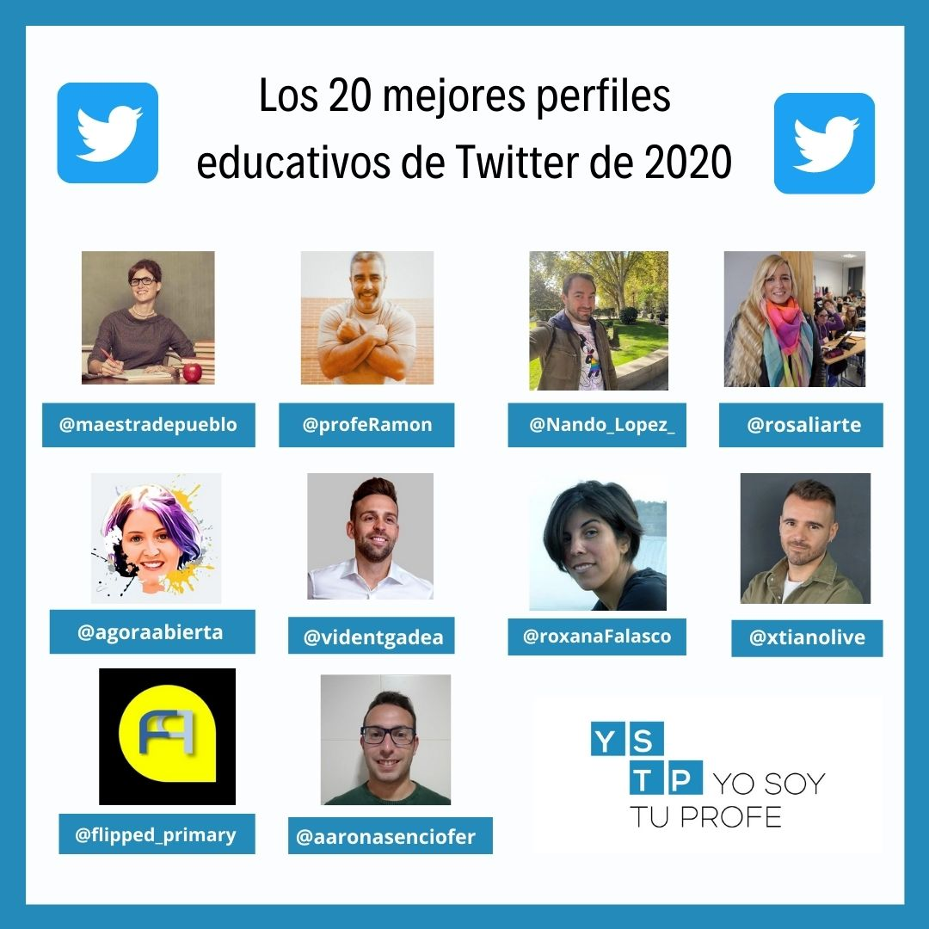
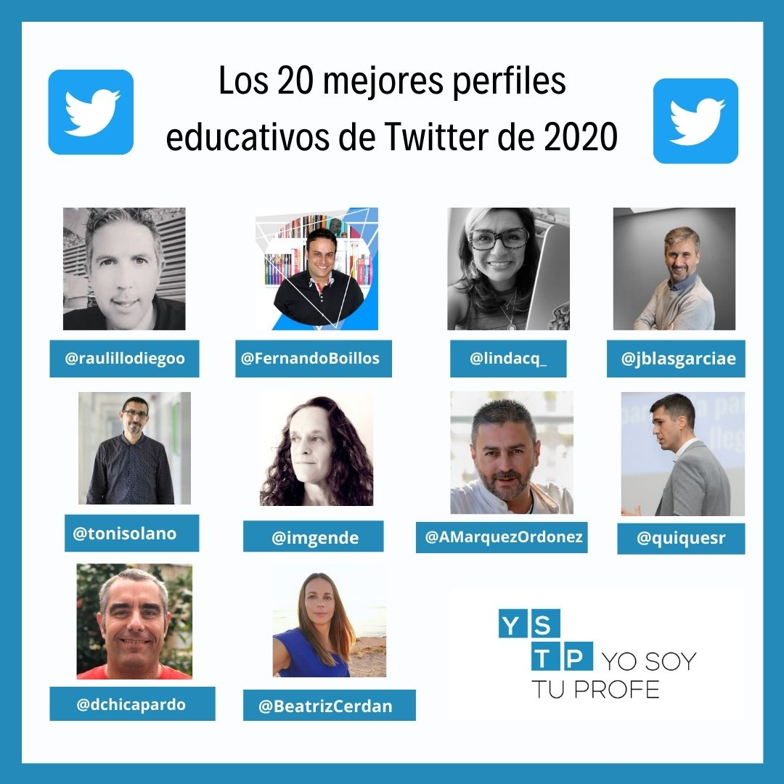
Cuentas de Twitter que podemos seguir
Fuente: Pixabay
Fuente: yosoytuprofe.com

Slide 17
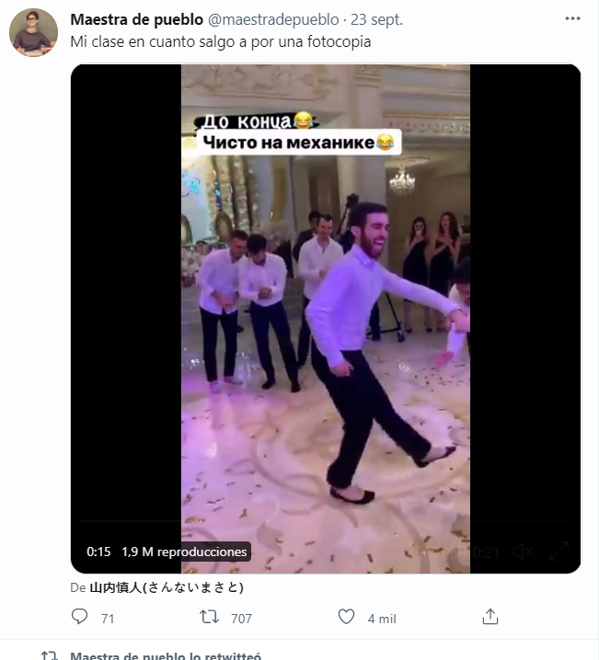
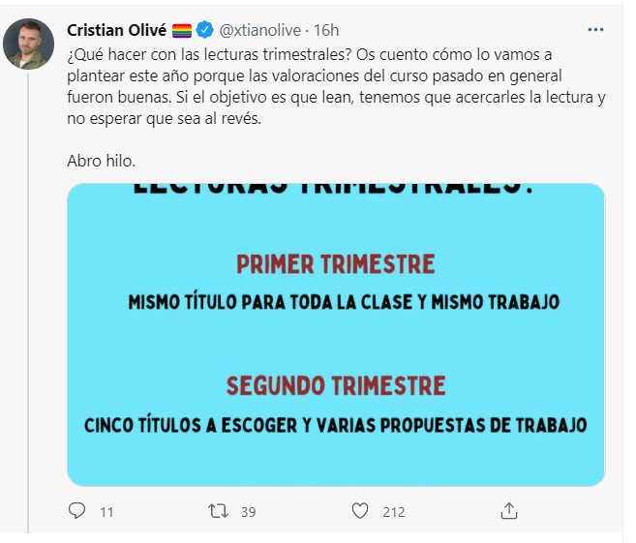
Cuentas de Twitter que podemos seguir
Fuente: @maestradepueblo
Fuente: @xtianolive

Slide 18
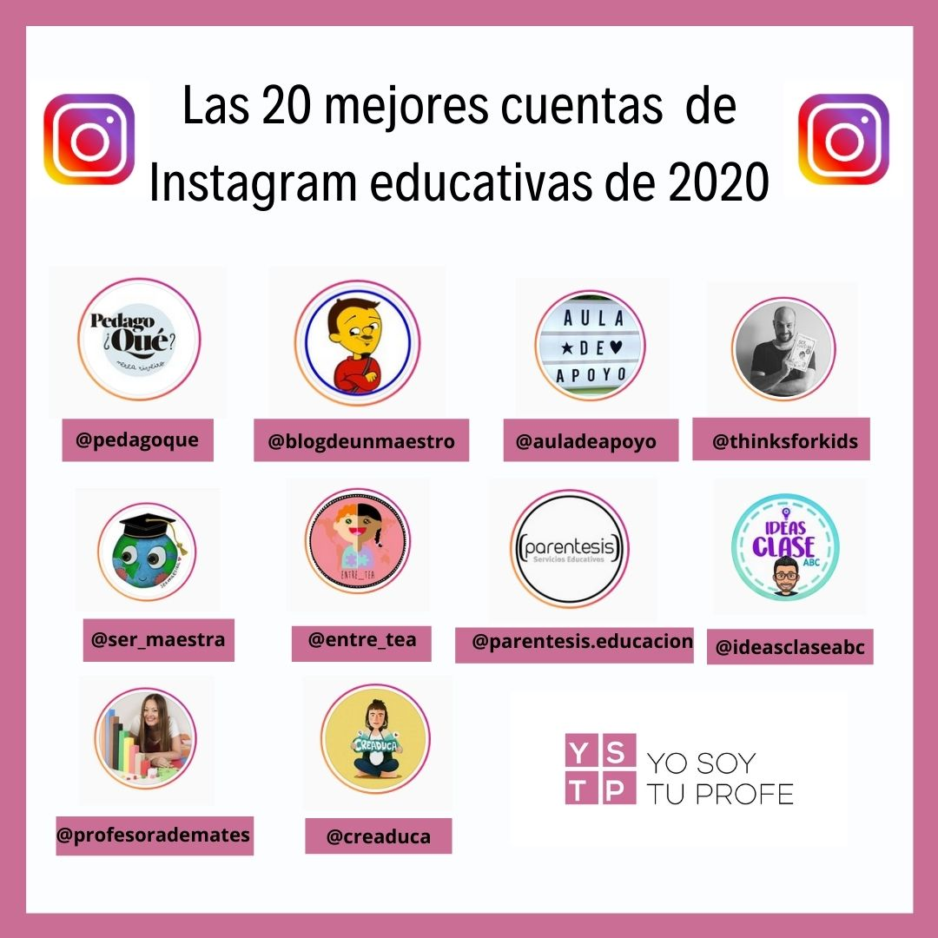
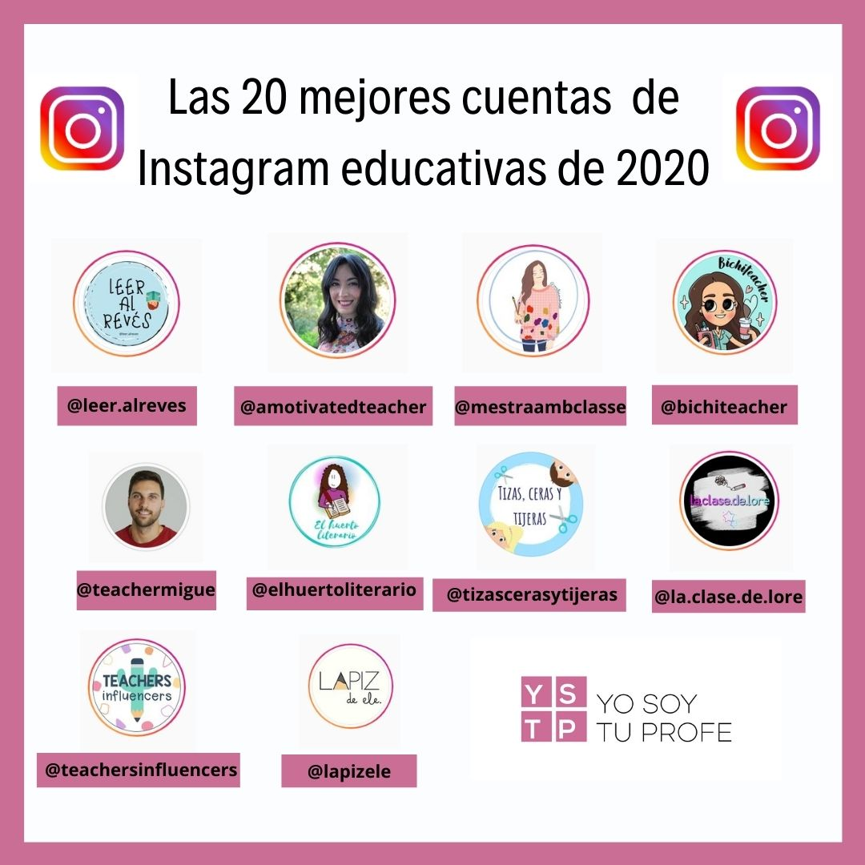
Cuentas de Instagram que podemos seguir
Fuente: yosoytuprofe.com

Slide 19
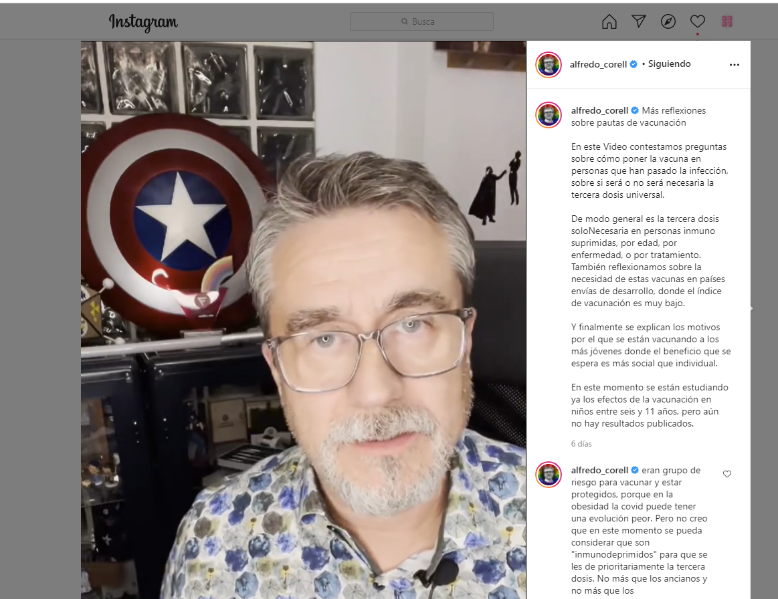
Cuentas de Instagram que podemos seguir
Fuente: @alfredo_corell

Slide 20
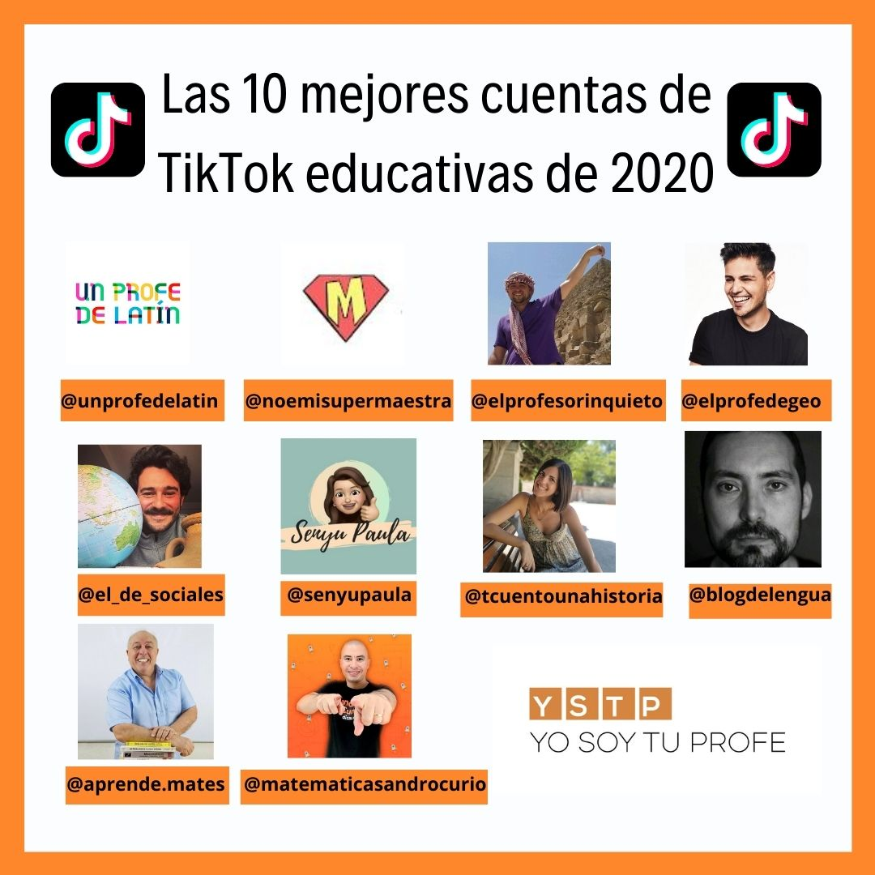
Cuentas de TikTok que podemos seguir
Fuente: yosoytuprofe.com

Slide 21
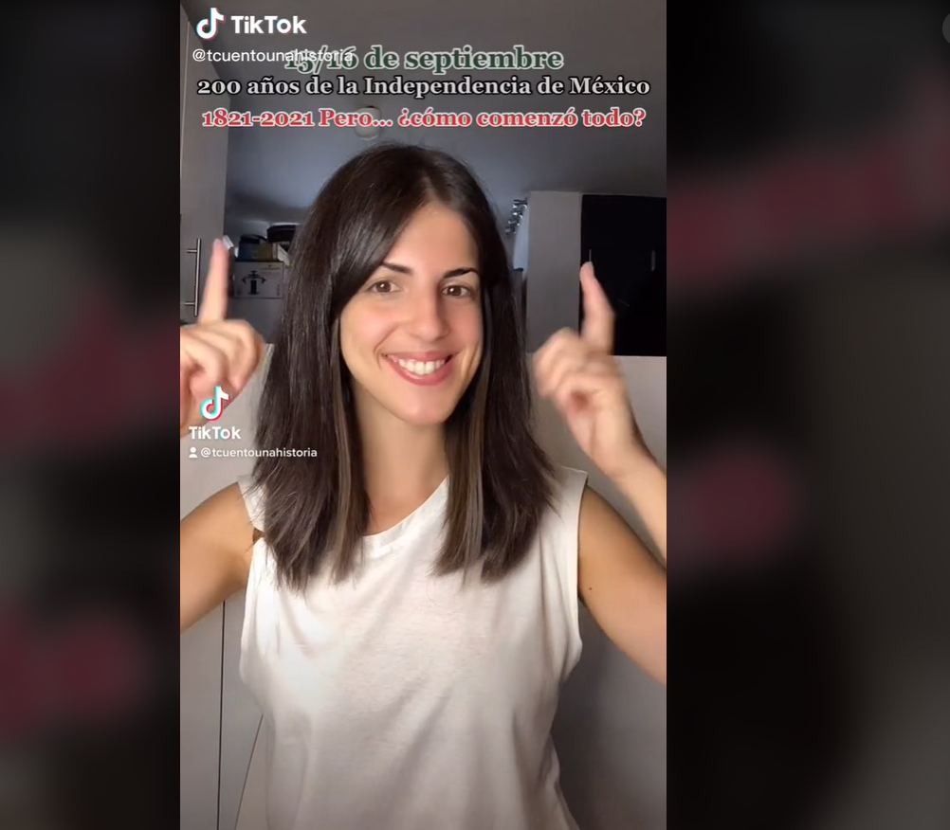
Cuentas de TikTok que podemos seguir
Fuente: @tcuentounahistoria

Slide 22

¿Con qué red social te quedarías?
Fuente: Pixabay

Slide 23
3. Construye tu propio entorno profesional
Fuente: Pixabay

Slide 24
¿Te animas a crear tu propio perfil?

Slide 25
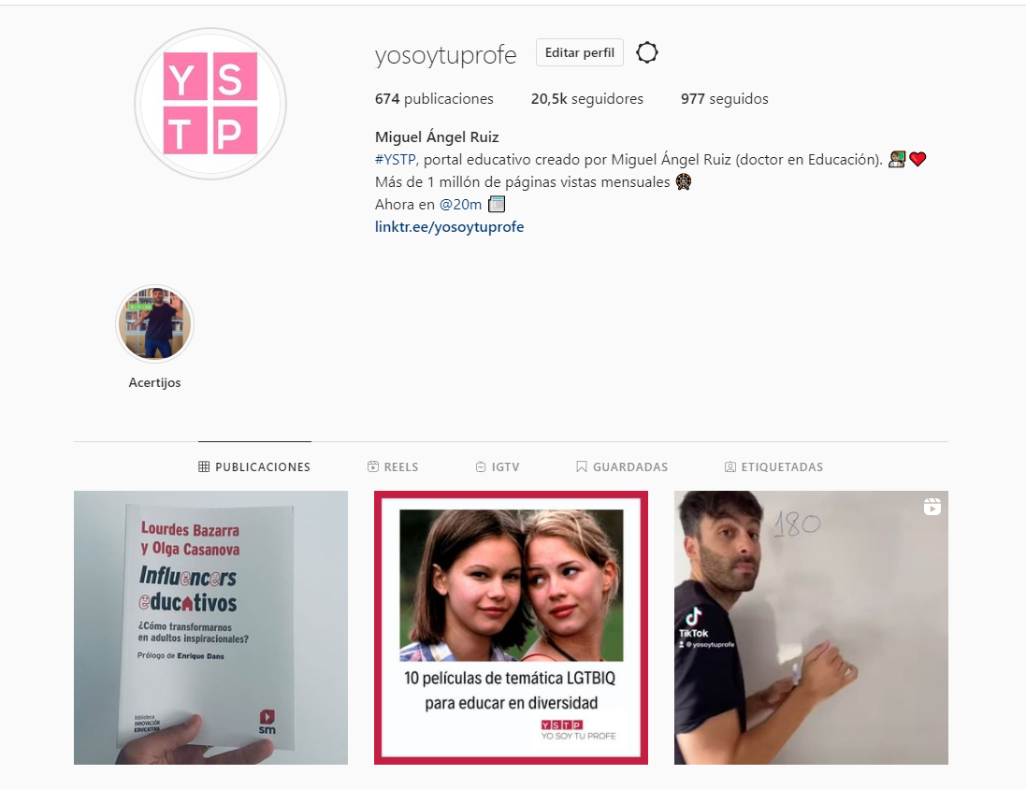

Instagram
Fuente: Pixabay

Slide 26
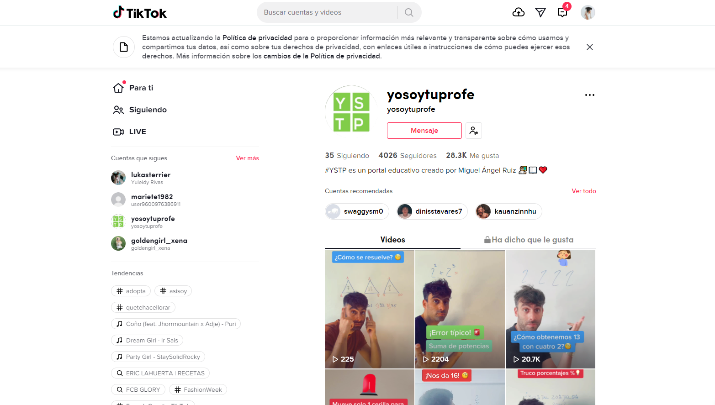

TIKTOK
Fuente: Pixabay

Slide 27
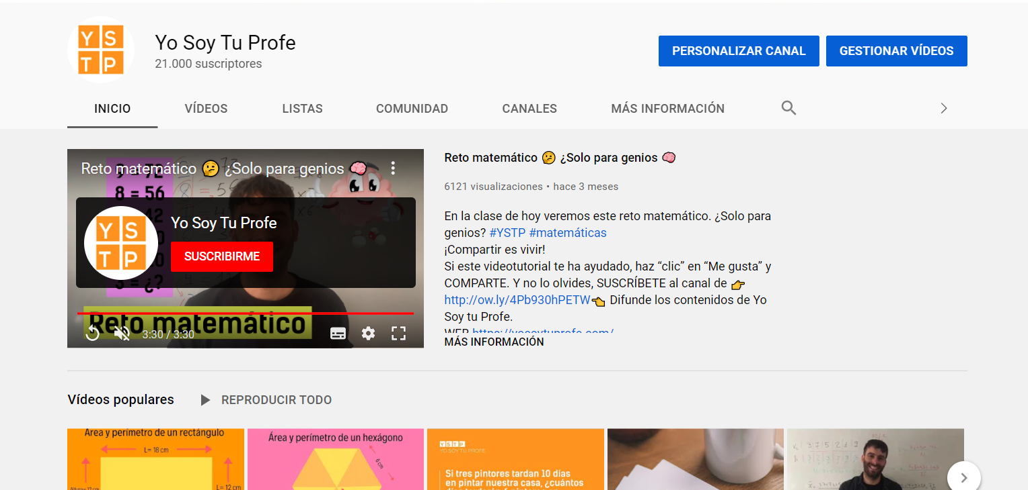
YouTube
Fuente: Pixabay

Slide 28
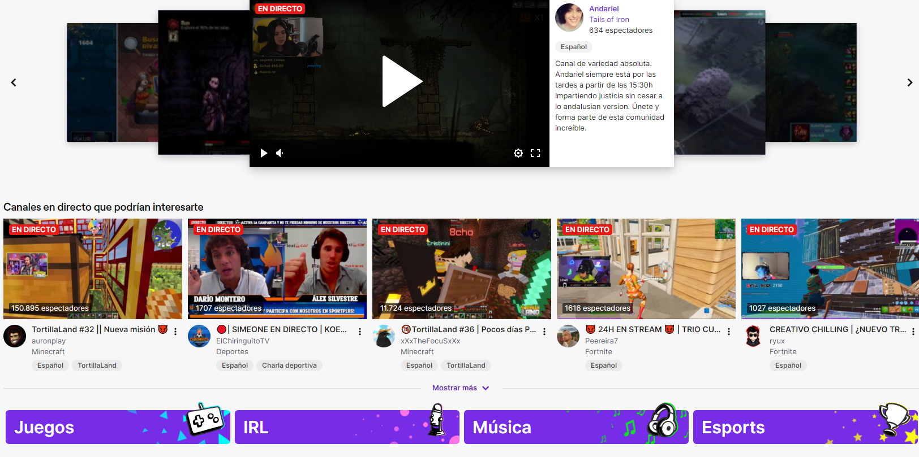

Twitch

Slide 29

¿Alguna pregunta?
Fuente: Pixabay

Slide 30
¡Muchas gracias!
#WEBINARSUNIA
@UNIAINNOVA @UNIAUNIVERSIDAD

Slide 31
Créditos
Presentación diseñada a partir de plantilla adaptada de Slidesgo, con iconos de Flaticon e imágenes e infografías de Freepik y Pixabay.
Fuentes usadas: Arial
Colores usados:
#434343
#999999
#93c01f
#d6d64d
#f6ff87
Contenido publicado bajo licencia Creative Commons: Reconocimiento-NoComercial-SinObraDerivada 4.0 Internacional (CC BY-NC-ND 4.0)

